Slide 1



Physique chimie
Niveau
Période 3
1AC
Correction du devoir maison n° 1
Séance 4

Slide 2



Banque des icones utilisées dans les slides
Slide réservé à l’enseignant
L’élève prête l’attention à l’enseignant
L’élève lève la main avant de répondre

Slide 3






Matériel nécessaire

Slide 4
Orientations didactiques
Lors de la correction d’un exercice, l’enseignant·e sollicite la participation active des élèves, en en choisissant deux ou trois au hasard pour répondre à chaque question, tout en les invitant à expliciter leur raisonnement.
L’enseignant·e veille à fournir un feed-back immédiat et précis afin de corriger les erreurs conceptuelles ou procédurales et de renforcer les acquis.
Le tableau est utilisé pour expliciter les explications, et l’enseignant·e peut recourir à l’alternance linguistique si nécessaire, afin de favoriser la compréhension de tous les élèves.

Slide 5


Activité rituelle
3 min

Slide 6

Observez cette icône : à votre avis, quel comportement positif est attendu de vous lorsqu’on voit cette icône ?
L’enseignant.e fait participer les élèves pour qu’ils expriment ce qu’ils comprennent de l’icône.

Slide 7
En effet, cette icone nous montre l’importance de la révision régulière pour mieux retenir et réussir.
L’enseignant.e recourt à l’alternance linguistique pour expliciter le comportement attendu.
Je révise mes leçons régulièrement
أراجع دروسي بانتظام

Slide 8
Correction des exercices de consolidation
tâche 1
20 min

Slide 9

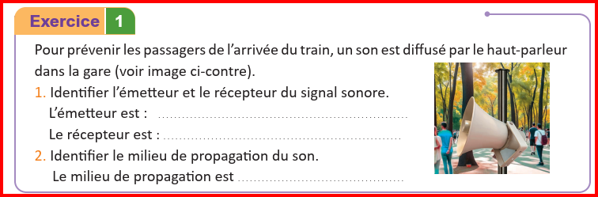
Nous allons corriger ensemble le devoir maison numéro 1. Commençons par l’exercice 1 page 87.
L’enseignant·e désigne au hasard des élèves pour répondre, pas à pas, aux questions de l’exercice, en explicitant leur raisonnement avant d’afficher la réponse correcte sur la diapositive.
Le haut-parleur
Les oreilles des passagers
L’air

Slide 10
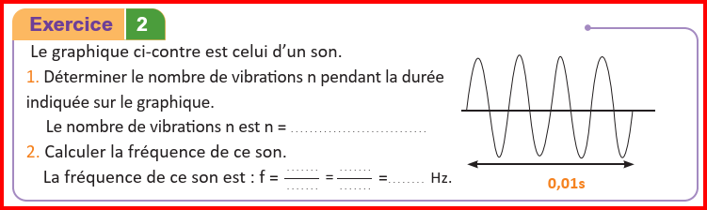
Passons maintenant à l’exercice 2 page 87.
L’enseignant·e désigne au hasard des élèves pour répondre, pas à pas, aux questions de l’exercice, en explicitant leur raisonnement avant d’afficher la réponse correcte sur la diapositive.
4
n
4
400
t
0,01

Slide 11
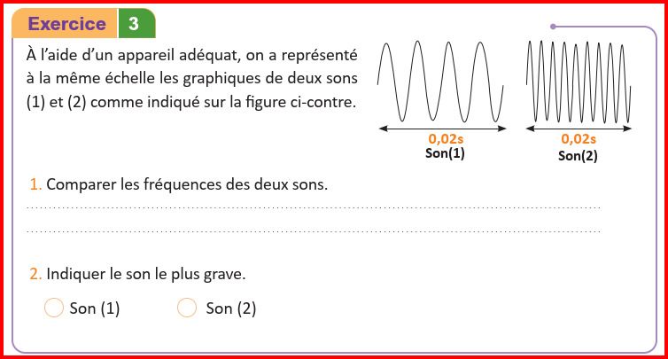
Toujours dans la page 87 , passons à l’exercice 3.
L’enseignant·e désigne au hasard des élèves pour répondre, pas à pas, aux questions de l’exercice, en explicitant leur raisonnement avant d’afficher la réponse correcte sur la diapositive.
f₁ =
n₁
4
=
=
200 Hz
f₁ < f₂
t₁
0,02s
f₂ =
n₂
9
=
=
450 Hz
t₂
0,02s
X

Slide 12
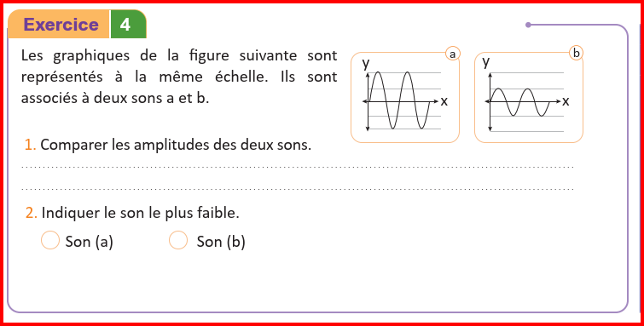
Toujours dans la page 87 , passons maintenant à l’exercice 4.
L’enseignant·e désigne au hasard des élèves pour répondre, pas à pas, aux questions de l’exercice, en explicitant leur raisonnement avant d’afficher la réponse correcte sur la diapositive.
Le nombre de divisions pour le son (a) est : 2
Le nombre de divisions pour le son (b) est : 1
X

Slide 13
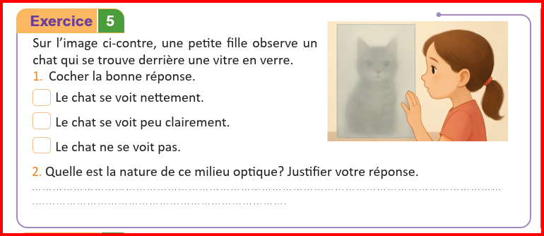
Maintenant, passons à l’exercice 5 page 88.
L’enseignant·e désigne au hasard des élèves pour répondre, pas à pas, aux questions de l’exercice, en explicitant leur raisonnement avant d’afficher la réponse correcte sur la diapositive.
X
La nature de ce milieu est translucide car le chat est faiblement visible.

Slide 14
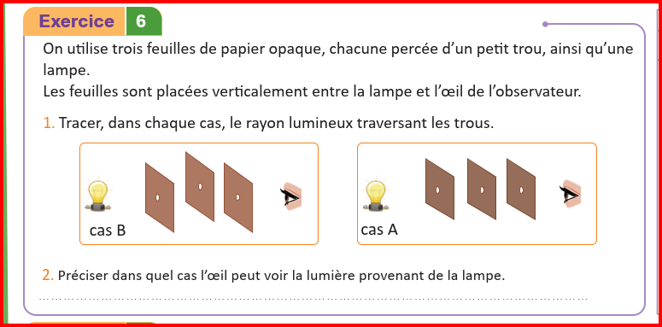
Maintenant , passons à l’exercice 6 page 88.
L’enseignant·e désigne au hasard des élèves pour répondre, pas à pas, aux questions de l’exercice, en explicitant leur raisonnement avant d’afficher la réponse correcte sur la diapositive.
>
>
>
>
L’œil peut voir la lumière provenant de la lampe dans le cas A

Slide 15
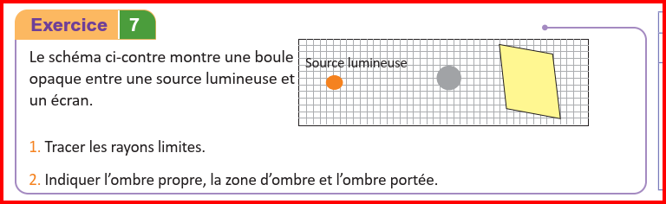
Maintenant, passons à l’exercice 7 page 88.
L’enseignant·e désigne au hasard des élèves pour répondre, pas à pas, aux questions de l’exercice, en explicitant leur raisonnement avant d’afficher la réponse correcte sur la diapositive.
Zone d’ombre
>
>
L’ombre propre
L’ombre portée

Slide 16
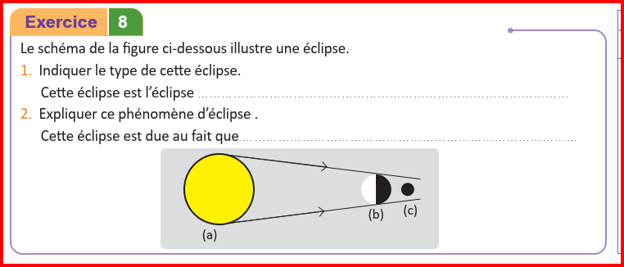
Maintenant passons nous à l’exercice 8 page 88.
L’enseignant·e désigne au hasard des élèves pour répondre, pas à pas, aux questions de l’exercice, en explicitant leur raisonnement avant d’afficher la réponse correcte sur la diapositive.
de la Lune.
La lune se situe dans la zone d’ombre crée par la Terre .

Slide 17

Fin de la séance

